Slide 1
Digitālās pārvaldes arhitektūra
pieeja valsts pārvaldes digitālās transformācijas pārvaldībai
Rūta Pirta, Lauris Linabergs, Monta Balode

Slide 2
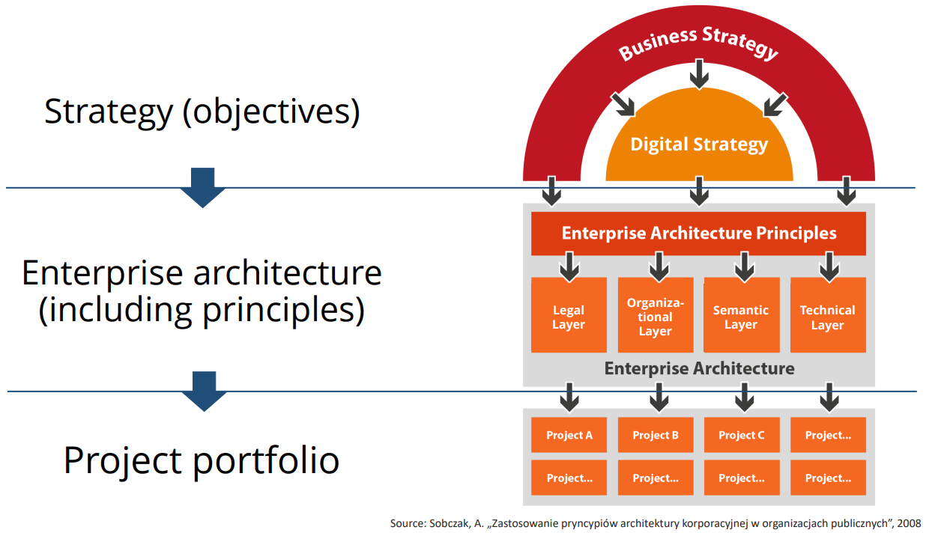
Nacionālais attīstības plāns (NAP)
Digitālās transformācijas pamatnostādnes
Digitālās pārvaldes arhitektūra
Projektu portfelis arhitektūras īstenošanai
Notes:
Jēdzienu «DIGITĀLĀS PĀRVALDES ARHITEKTŪRA» mēs ieviesām, pielāgojot mūsu situācijai ENTERPRISE ARCHITECTURE jēdzienu.
No poļu kolēģiem aizgūts attēls, kas ilustrē digitālās pārvaldes arhitektūras vietu starp biznesa (valsts) un tās digitalizācijas stratēģijām un projektu portfeli
Sistēmiska, jeb vispusējas plānošanas vai ARHITEKTŪRAS pieeja nodrošina, ka projektu portfelis tiek izveidots, ņemot vērā EFEKTIVITĀTES un SADARBSPĒJAS apsvērumus.
ENTERPRISE ARCHITECTURE pieeja ir īpaši efektīva gadījumos, kad sistēma ir SAREŽĢĪTA (kāda valsts pārvalde neapšaubāmi ir) un dinamiski mainīga, kas arī raksturo DIGITĀLO PĀRVALDI

Slide 3
Digitālās pārvaldes arhitektūras attīstība Latvijā
Esošās situācijas analīze un arhitektūras pārvaldības pieejas formulēšana (VARAM,PWC, PIKTAPS projekta ietvaros)
Arhitektūras pārvaldības integrēšana SAM 1.3.1.1. projektu atlases procesā (t.sk. regulējumā)
2014
2022
2023
2024
2024
Jomas arhitektūras pilots digitālās uzticamības jomā (VARAM, RTU, LVRTC)
Arhitektūras pārvaldības pieejas pakāpeniska ieviešana
Arhitektūras principi &
vīzija par koplietošanas risinājumiem (2014-2015) MK 03.2015.
2014.-2015. gados formulēto principu un vīziju īstenošana

Slide 4
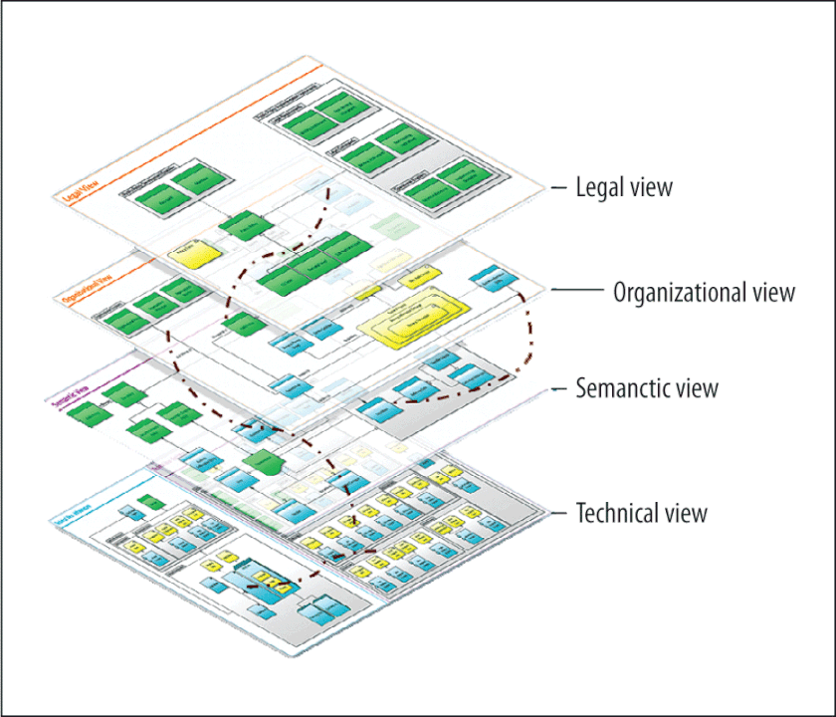
Arhitektūras konteksts, tvērums un saistība ar «Sadarbspējīgas Eiropas» regulu
Digitālās pārvaldes arhitektūra (ne tikai IKT arhitektūra)
Tiesiskais, organizācijas, semantiskais un tehniskais skati
Pasaules vadošo standartu (TOGAF) un adaptēta komerciālā sektora pieredze
Eiropas sadarbspējas satvaru (EIRA, EIF) piemērošana
12.01.2025. stājas spēkā «Sadarbspējīgas Eiropas» regulas prasība par valsts pārvaldes IKT risinājumu sadarbspējas novērtēšanu !

Slide 5
Arhitektūras pārvaldības līmeņi
L1 - State level
Konceptuālais līmenis
Nacionālā līmeņa arhitektūras principi un prasības
Arhitektūras pārvaldības ietvars un vadlīnijas
Jomu arhitektūru attīstības koordinācija (risinājumu arhitektūras – izņēmumu gadījumos)
VARAM
Atbildīgās institūcijas - AM, CSP, DVI, KM, LPS
Jomu (domēnu) principi, prasības un mērķa arhitektūra
Projektu risinājumu arhitektūru attīstības pārraudzība jomas (domēna) tvēruma ietvaros
L2 – Jomas (domēna) līmenis
Domēna (jomas) atbildīgās institūcijas
Jomas (domēna) attīstības programmu virzītāji (pārvaldītāji)
L3 – Projektu līmenis
Projektu risinājumu arhitektūras
Risinājumu projektējumu izstrāde un pārvaldība
Projektu virzītāji un īstenotāji
Detalizēti projektējumi

Slide 6
Arhitektūras stāvokļi, artefakti un rīki
AS-IS (esošā) stāvokļa arhitektūra
Catalogues and matrices in the National Information Resources, Systems and Interoperability Information System (VIRSIS)
Pārejas arhitektūra = projektu risinājumi
Risinājumu arhitektūru apraksti , kas ir saskaņoti ar jomu (domēnu) arhitektūrām un VIRSIS ierakstiem
TO-BE (nākotnes) digitālās pārvaldes arhitektūra
Arhitektūras principi un prasības (nacionālās un jomu),
Jomu mērķa arhitektūru apraksti
Projektu virzītāji attīsta risinājumu arhitektūras
Arhitektu forums (IKT vad. foruma ietvaros) vai attiecīgās jomas atbildīgā institūcija novērtē un apstiprina risinājumu arhitektūras
(NĀKOTNĒ) institūcijas reģistrē apstiprināto projektu attīstāmās komponentes sistēmā VIRSIS, veicot izmaiņas atbilstoši dzīves ciklam
VARAM attīsta nacionālā līmeņa arhitektūras principus un prasības
Par jomu (domēnu) atbildīgā institūcija (kompetences centrs) attīsta jomas (domēna) mērķarhitektūras aprakstus
Arhitektu forums (IKT vad. foruma ietvaros) vērtē un saskaņo jomu (domēnu) arhitektūras
Institūcijas reģistrē esošās arhitektūras komponentes (IS u.c.) sistēmā VIRSIS
VARAM monitorē datu kvalitāti un integritāti

Slide 7
Arhitektūras jomas (SAM 1.3.1)
Horizontālās darbības jomas
IKT infrastruktūra un kiberdrošība (t.sk. mākoņdatošana, sadalītā vide u.c.)
Valsts digitālie pakalpojumi
Valsts pārvaldes modernizācija (t.sk.: valsts resursu pārvaldība, pārvaldes caurskatāmība un vēlēšanas, tiesiskā informācija u.c.)
Valsts datu apmaiņa un pārvaldība (t.sk. bāzes reģistri, datu izplatīšana)
Datu analīze
Uzticamība un elektroniskā identifikācija
MI lietojumi valsts pārvaldes produktivitātei
Nozaru un starpnozaru darbības jomas
Izglītība un zinātne
Zemkopība
Nodokļi un muita
Transports
Veselība
Labklājība
E-lieta
Vide un reģioni
Kultūra
Būvniecība
Notes:
Digitālās pārvaldes jomu (domēnu) sākotnējais saraksts ir izveidots, balstoties uz attīstības iniciatīvu (potenciālu programmu/reformu un projektu) pieteikumiem, kas tika iesniegti, pretendējot uz SAM 1.3.1.1. finansējumu

Slide 8
Horizontālās darbības jomas
Valsts digitālie pakalpojumi
IKT infrastruktūra un kiberdrošība (t.sk. mākoņdatošana, sadalītā vide u.c.)
Arhitektūras jomas (v2)
Uzticamība un elektroniskā identifikācija
Valsts pārvaldes modernizācija (t.sk.: valsts resursu pārvaldība, pārvaldes caurskatāmība un vēlēšanas, tiesiskā informācija u.c.)
Valsts datu apmaiņa un pārvaldība (t.sk. bāzes reģistri, datu izplatīšana)
Datu analīze
Ģeotelpiskie dati
MI lietojumi valsts pārvaldes produktivitātei
Nozaru un starpnozaru darbības jomas
Vide un reģioni
Būvniecība
Zemkopība
Transports
Pašvaldības
Veselība
Labklājība
Izglītība un zinātne
Civilā aizsardzība
E-lieta
Nodokļi un muita
Kultūra
Notes:
Gan «horizontālo», gan «nozaru» jomu sarakstu pēc vajadzības papildināsim, atsevišķos gadījumos pēc nepieciešamības mainot arī jomu tvērumu robežas.
Potenciālās jaunās jomas:
1) ģeotelpisko datu risinājumu joma kā apakš-joma datiem, iespējams, pārskatot «vides un reģionu», «būvniecības», «zemkopības» un «transporta» jomu tvērumu robežas attiecībā uz ģeotelpiskajiem risinājumiem;
2) civilās aizsardzības risinājumu joma;
3) pašvaldību risinājumu joma – kā skats uz risinājumiem (t.sk. koplietošanas platformām) no pašvaldību skatu punkta, neskatoties uz to, ka vairumam šo risinājumu «mājas joma (domēns) varētu būt citas horizontālās un nozaru jomas.

Slide 9
Digitālās pārvaldes horizontālās jomas
Valsts pārvaldes modernizācija
Dati
Datu apmaiņa un pārvaldība (t.sk. bāzes reģistri, datu izplatīšana)
Mākslīgā intelekta pielietojumi valsts pārvaldes produktivitātei
Pārvaldes caurskatāmība, gribas paušana, vēlēšanas
Pakalpojumi
Tiesiskā regulējuma process un tiesību akti
Valsts digitālie pakalpojumi
Datu analīze
Resursu pārvaldība (budžets, ERP, HR+ )
Geotelpiskie dati
Publiskie iepirkumi un izsoles
Uzticamība un elektroniskā identifikācija
Uzdevumu un dokumentu vadība, t.sk. arhivēšana
Tehnoloģijas
IKT infrastruktūra un kiberdrošība (t.sk. mākoņdatošana, sadalītā vide u.c.)
Notes:
Cits grafiskais attēlojums digitālās pārvaldes horizontālajām jomām, kuru arhitektūru plānošana ir uzdota VARAM ministrijai sadarbībā ar virkni citām ministrijām un institūcijām (atsevišķi pa jomām).

Slide 10

Jomu (domēnu) arhitektūru sagatavošana un saskaņošana
Izejas informācija
Ikgadēji VARAM ziņojumi
Prioritāri attīstāmo jomu un investīciju nolūku saraksts ar SAM 1.3.1.1 147M finansējumu (MDMK lēmumi)
Papildus info datne "kopsavilkums.pdf"
MDMK izskata jomu arhitektūras pēc VARAM vai citu ministriju pieprasījuma (t.sk. risinot prioritāšu konfliktus)
Apvienots projektu portfelis ,
kura progresu uzrauga MDMK
MINISTRU
DIGITĀLĀS
MODERNIZĀCIJAS
KOMITEJA
16.07.2024.
Konsultācijas ar VARAM (par tvērumu, metodiku, starpjomu sadarbība)
VARAM
IKT VADĪTĀJU
FORUMS
(t.sk. foruma ietvaros
organizētās "horizontālo
jomu" darba grupas
JOMAS ARHITEKTŪRAS APRAKSTA versiju izskatīšana IKT VADĪTĀJU FORUMĀ, iesaistot "horizontālo jomu" darba grupas un nozares ekspertus (ISACA, LIKTA, LATA)
MK rīkojuma projekta SASKAŅOŠANA TAP procesā un MK lēmums
Projektu portfeļa sagatavošana un saskaņošana jomas darba grupas ietvaros
Jomas SAM 1.3.1.1. projektu pases
ANM 2.1. programmas/ nozares projekti
MINISTRIJAS
JOMAS (domēna) ARHITEKTŪRAS apraksta sagatavošana
JOMAS (domēna) projektu portfeļa sagatavošana
Projekti jomas mērķu sasniegšanai
(t.sk. sadarbības ministrijas, ANM u.c. projektu īstenotāji un SAM 1.3.1.1. potenciālo projektu īstenotāji, ārēji eksperti
citu fin. avotu (t.sk. IKT projekti
TVĒRUMS, esošā situācija
MĒRĶARHITEKTŪRA,
principi, kontrolsaraksti
esošā situācija:
regulējums
org. - funkcijas&pak.,
Informācija - dati,
tehnoloģijas (sistēmas)
Notes:
SAM 1.3.1.1. projektu sagatavošanas kontekstā jomu (domēnu) arhitektūru sagatavošanas un saskaņošanas process sastāv no 2 daļām:
⦿ Jomas (domēna) mērķarhitektūras apraksta sagatavošana, saskaņošana un publicēšana
⦿ Jomas (domēna) projektu portfeļa sagatavošana, noformēšana MK rīkojuma projekta formā (VARAM noteiktajā formātā ar projektu pasēm) un saskaņošana TAP procesā

Slide 11
Jomas arhitektūras izstrādes pārejas^{X} kārtība I
Jomas arhitektūra tiek veidota darba grupā ar visām jomā iesaistītajām iestādēm
Darba grupas vadīšanai tiek nozīmēts jomas galvenais arhitekts, var tikt nozīmēts vietnieks
Jomas galvenais arhitekts saskaņo arhitektūru ar ietekmētajām un/vai saistītajām iestādēm
Jomas galvenais arhitekts piesaka jomas arhitektūru paziņošanai IKT vadītāju forumā (kopīgs kalendārs, vienā sesijā var izskatīt līdz 3 jomu arhitektūrām)
2 nedēļas pirms prezentācijas IKT vadītāju forumā, jomas galvenais arhitekts nosūta dokumentu saskaņošanai VARAM
1 nedēļu pirms prezentācijas IKT vadītāju forumā jomas arhitektūru VARAM nosūtīta IKT vadītāju foruma dalībniekiem
X – pārejas kārtība tiks aizstāta ar patstāvīgu pēc MKN 368 (IKT būvvaldes noteikumi) grozīšanas, iekļaujot tajā atsauces uz sadarbspējas novērtējumiem un arhitektūras pārvaldību

Slide 12
Arhitektūras pārvaldības lomas
Jomas X arhitektūras pārvaldības komanda
Jomas Y arhitektūras pārvaldības komanda
Jomas Z arhitektūras pārvaldības komanda
Digitālās pārvaldes arhitektūras forums
(IKT vadītāju foruma ietvaros
Galvenais arhitekts (VARAM)
Jomas X vadošais arhitekts
Jomas Y vadošais arhitekts
Jomas Z vadošais arhitekts
Jomu eksperti (t.sk. NVO)
Jomas X arhitekts
Jomas Y arhitekts
Jomas Z arhitekts
Jomas X arhitekts
Jomas Y arhitekts
Jomas Z arhitekts

Slide 13
Jomas arhitektūras izstrādes pārejas^{X} kārtība II
VARAM novērtē jomas arhitektūras atbilstību valsts līmeņa arhitektūras principiem un prasībām un horizontālajām jomām (termiņš – 1 nedēļa)
IKT vadītāju foruma dalībnieki novērtē jomas arhitektūras saskaņotību ar savu pārstāvēto jomu arhitektūrām, kā arī labāko praksi (eksperta novērtējums)
Jomu arhitektūras dokumenti tiek publicēti Arhitektūras Repozitorijā (pagaidu risinājums – VARAM tīmekļa vietne)
IKT vadītāju foruma dalībnieki var iesniegt argumentētu izmaiņu priekšlikumu (noteikta forma)
Jomas arhitektūra var tikt aktualizēta laika gaitā
Būtisku arhitektūras izmaiņu gadījumā, tā atkārtoti jāsaskaņo ar VARAM UN jāprezentē IKT vadītāju forumā
X – pārejas kārtība tiks aizstāta ar patstāvīgu pēc MKN 368 (IKT būvvaldes noteikumi) grozīšanas, iekļaujot tajā atsauces uz sadarbspējas novērtējumiem un arhitektūras pārvaldību

Slide 14
Jomas projektu portfeļa sagatavošana un saskaņošana
Pēc jomas mērķarhitektūras apraksta saskaņošanas un publicēšanas tiek definēts jomas projektu portfelis
Projektu portfeļa saturam ir jāatbilst mērķarhitektūras aprakstā un it īpaši tās sadaļā «īstenošanas ceļa karte» noteiktajam
MK rīkojuma projektu par jomas projektu portfeļa iekļaušanu SAM 1.3.1.1. projektu sarakstā (atlasē) sagatavo un TAP saskaņošanas procesā virza par jomas arhitektūras izstrādi atbildīgā institūcija (ministrija), iekļaujot tajā projektu potenciālo īstenotāju sagatavotas projektu pases
VARAM TAP saskaņošanas procesa ietvaros sniedzot atzinumu pārliecinās par:
  portfeļa finansējuma apjoma atbilstību digitālās modernizācijas komitejas 16.07.2024. lēmumam;
  projektu plānoto ieguldījumu SAM 1.3.1.1. rādītāju izpildē;
  portfeļa priekšlikuma atbilstību jomas arhitektūras aprakstam.

Slide 15
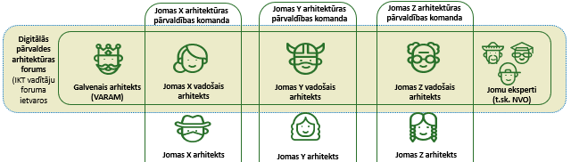
Šodiena un turpmākie soļi
18.12.2024. pirmo reizi esam sapulcējušies jaunajā formātā – klātienē piedaloties jomu (domēnu) galvenajiem arhitektiem
savstarpēja
iepazīšanās
un informēšana
par izstrādes gaitu
Nacionālā līmeņa (kopīgo) arhitektūras principu prezentācija un diskusija par tiem
Jomu arhitektūru apspriešana
Turpmāko sanāksmju grafiks

Slide 16
Kontakti konsultācijām
Arhitektūras izstrādes metodiskais atbalsts, jomas arhitektūras saskaņošana, pieraksts IKT vadītāju foruma prezentācijai:
Rūta Pirta (ruta.pirta@rtu.lv),
Lauris Linabergs (lauris.linabergs@varam.gov.lv),
Monta Balode (monta.balode@varam.gov.lv)

